Slide 1
Разработка алгоритмов и выбор аппаратных средств для системы навигации на основе технологии Bluetooth. Модуль навигации.
Министерство науки и высшего образования Российской Федерации
ФГАОУ ВО «УрФУ имени первого Президента России Б.Н. Ельцина»
Департамент радиоэлектрноки и информационных технологий
Студенты: Берзон Д.И.
Группа РИ-450008
Екатеринбург 2019

Slide 2
Исходя из цели работы и назначения модуля, предстояло решить следующие задачи:
Разработка подмодуля определения локальных координат объекта.
Разработка подмодуля поиска кратчайшего пути в локальной области навигации.

Slide 3
Определение координат

Slide 4

RSSI
ОБЪЕКТ

Slide 5


RSSI
ОБЪЕКТ

Slide 6
X2,Y2
D2
ОБЪЕКТ
D1
D3
X3,Y3
X1,Y1

Slide 7
X2,Y2
D2
ОБЪЕКТ
D1
D3
X3,Y3
X1,Y1

Slide 9
X2,Y2
D2
ОБЪЕКТ
X,Y
D1
D3
X3,Y3
X1,Y1

Slide 10
Поиск пути

Slide 11
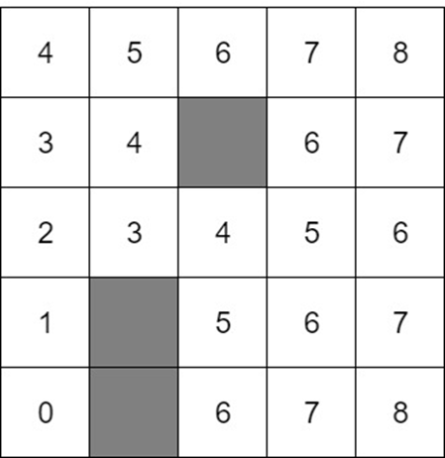
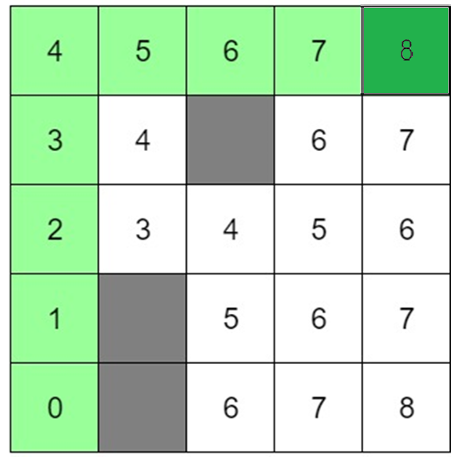

Slide 12
Подмодуль определения координат
Цель: Определение текущих локальных координат объекта
Задачи:
Обнаружение сигнала от маячков
Накопление информации о показателе уровня принимаемого сигнала(RSSI)
Коррекция показателя уровня принимаемого сигнала(RSSI)
Оценка расстояния до маячков
Определение координат методом трилатерации

Slide 13
Входные данные:
Подмодуль определения координат
Эталонные значения RSSI
Эталонные значения RSSI
Координаты маячков
Координаты маячков
Блок приема сигналов

Slide 14
Блок приема сигналов
Аутентификация
Идентификация
Получение и накопление значений RSSI

Slide 15
Входные данные:
Подмодуль определения координат
Эталонные значения RSSI
Эталонные значения RSSI
Координаты маячков
Координаты маячков
Блок приема сигналов
Блок коррекции
значения RSSI

Slide 16
Блок коррекции
Сглаживание скачков измерений RSSI
n
RSSI, dBm

Slide 17
Входные данные:
Подмодуль определения координат
Эталонные значения RSSI
Эталонные значения RSSI
Блок трилатерации
Координаты маячков
Координаты маячков
Обработанные
значения RSSI
Блок приема сигналов
Блок коррекции
значения RSSI

Slide 18
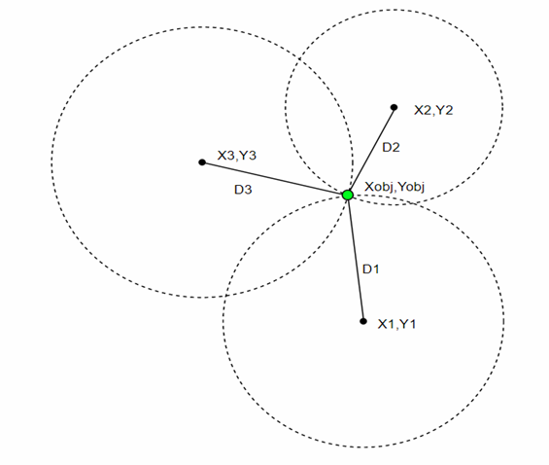
Блок трилатерации
Определение локальных координат объекта

Slide 19
Входные данные:
Подмодуль определения координат
Эталонные значения RSSI
Эталонные значения RSSI
Блок трилатерации
Координаты маячков
X,Y
Координаты маячков
Обработанные
значения RSSI
Блок приема сигналов
Блок коррекции
значения RSSI

Slide 20
Подмодуль поиска пути
Цель: Расчет кратчайшего и оптимального пути
Задачи:
Расчет множества кратчайших путей до конечной точки с учетом обхода препятствий
Выбор из множества путей оптимального (по кол-ву поворотов)

Slide 21
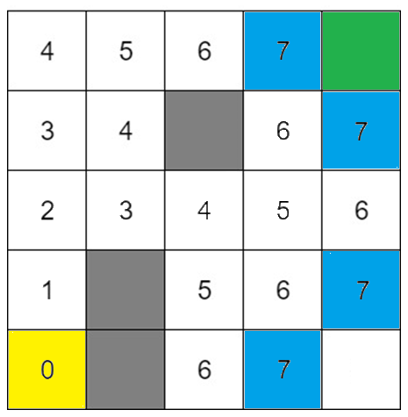
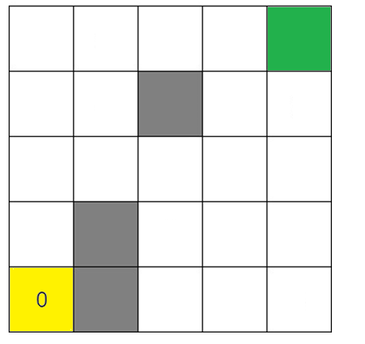
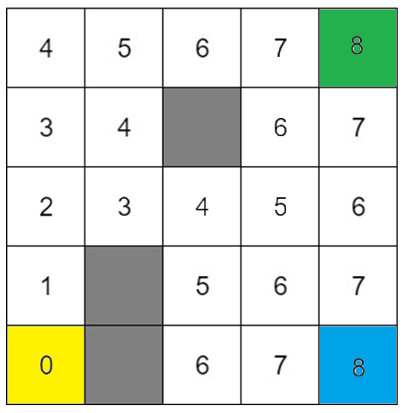
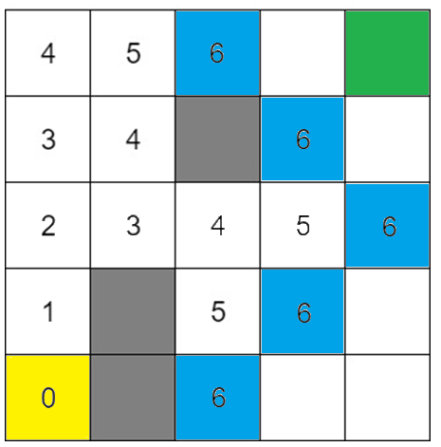
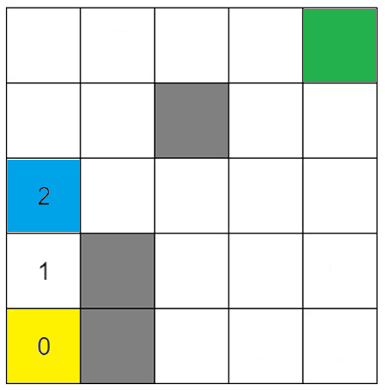
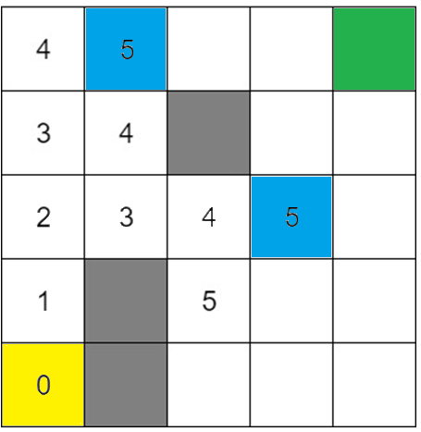
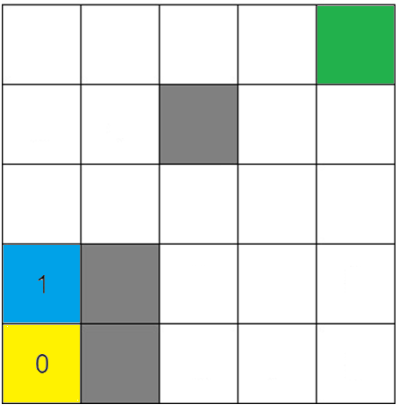
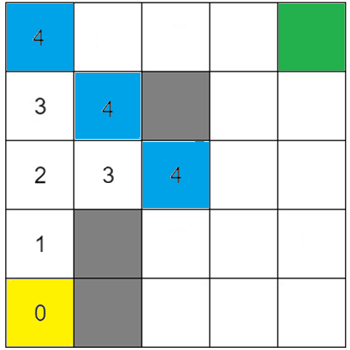
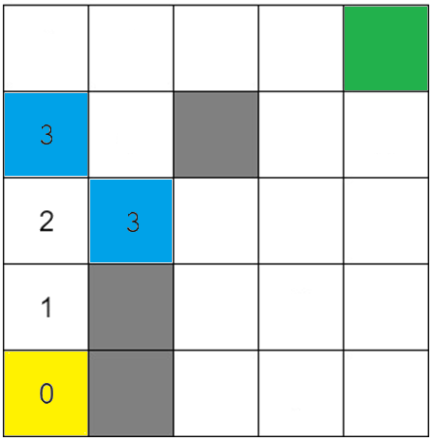

Slide 22
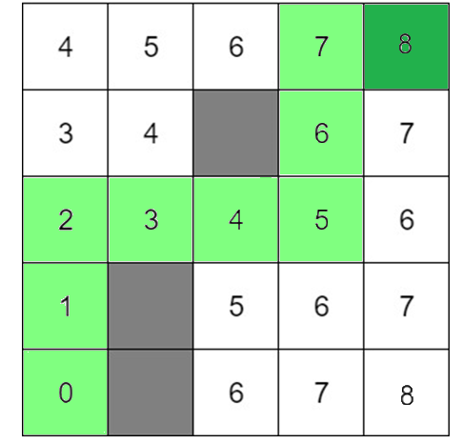

Slide 23
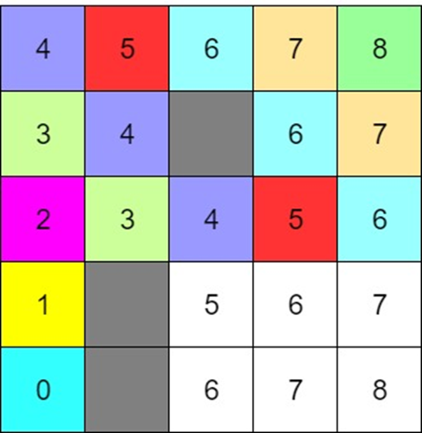

Slide 24
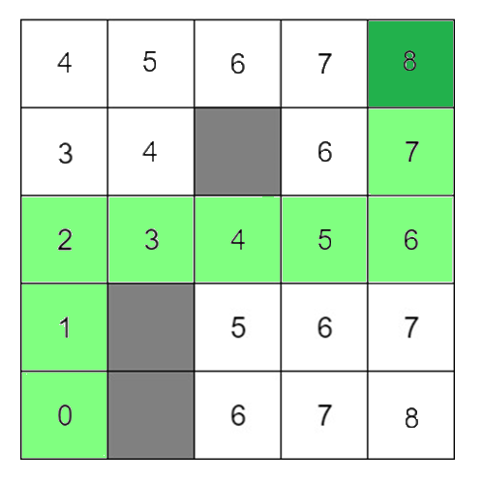
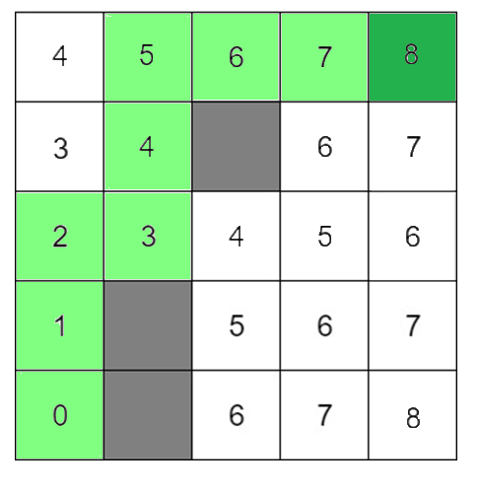
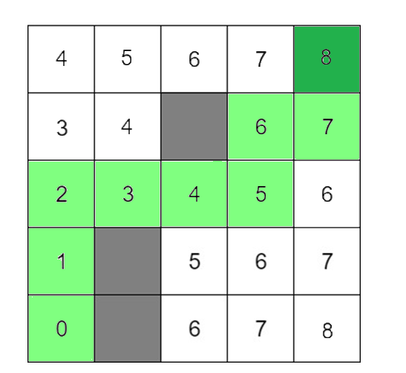
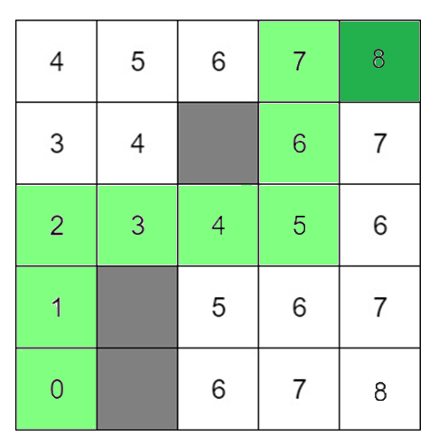
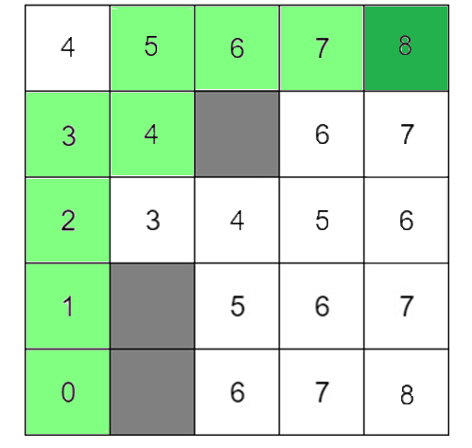
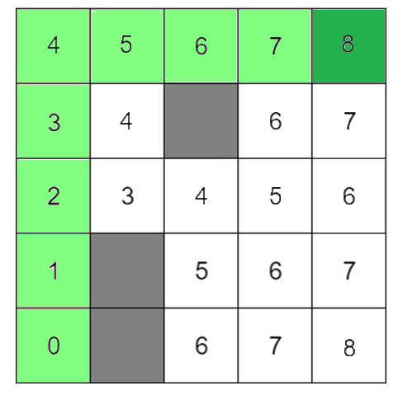

Slide 25



